Slide 1


Slide 2
Execução de Código Debaixo dos Panos
Wanderley Caloni

Slide 3
Caloni: definição
auto caloni = 0; ///@todo dunno

Slide 4

Fonte: www.caloni.com.br

Slide 5
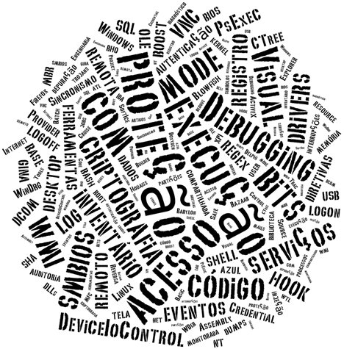
Fonte: www.caloni.com.br/about

Slide 6


Slide 7
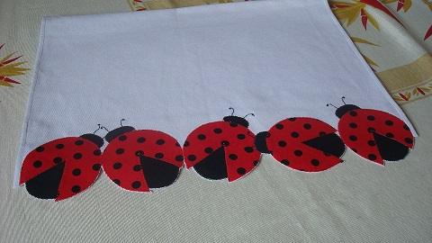

Slide 8
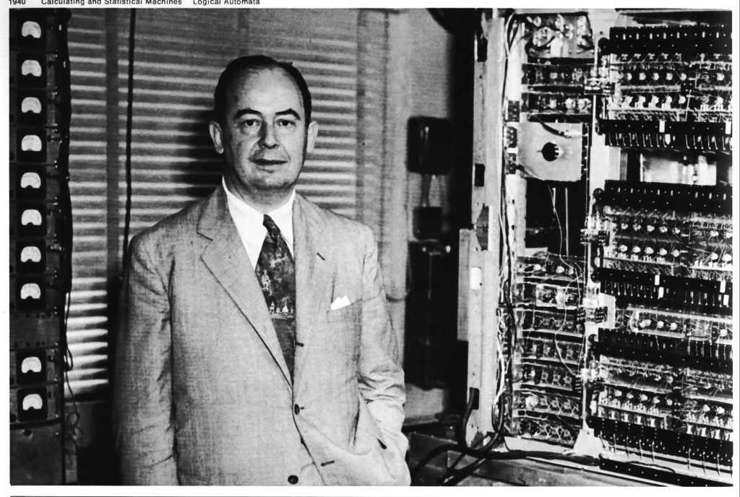
John… Von Neunmman… Newman… Neo!

Slide 9
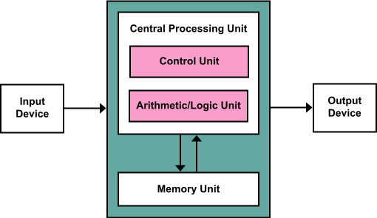
Neumann Architecture (a.k.a. The Matrix)

Slide 10
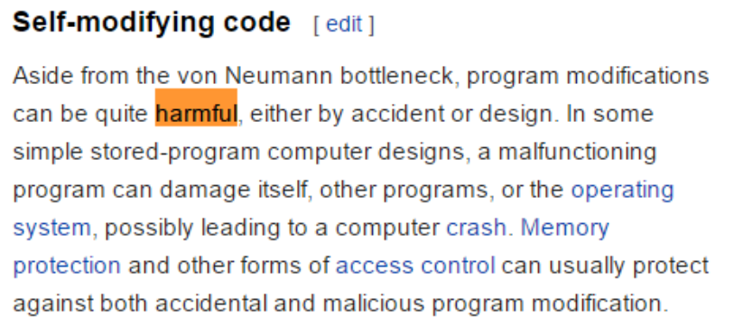
Neumann Architecture (a.k.a. The Matrix)

Slide 11
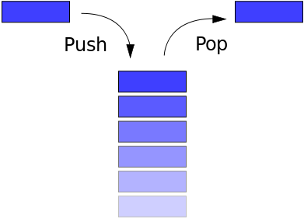

Slide 12
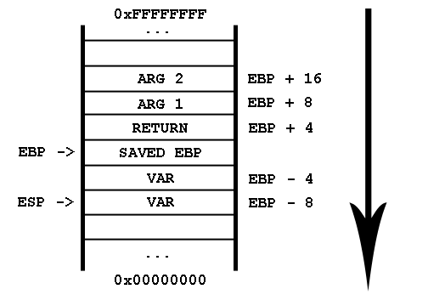
Stack x86

Slide 13
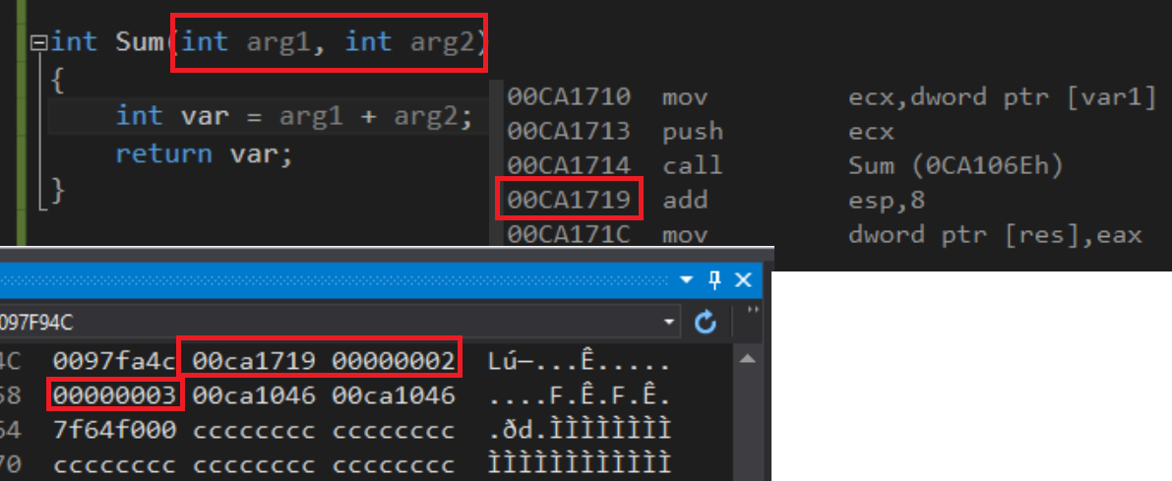
Stack x86

Slide 14

Is for dummies only

Slide 15

Talking about dummies...

Slide 16
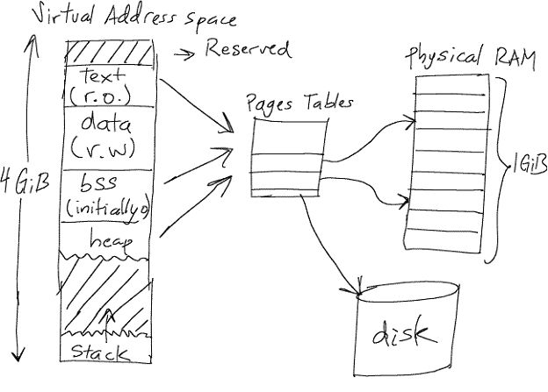

Slide 17
Partes obscuras
Favor ler readme.md do projeto no GitHub [1]
[1] https://github.com/Caloni/StackOverflow

Slide 18
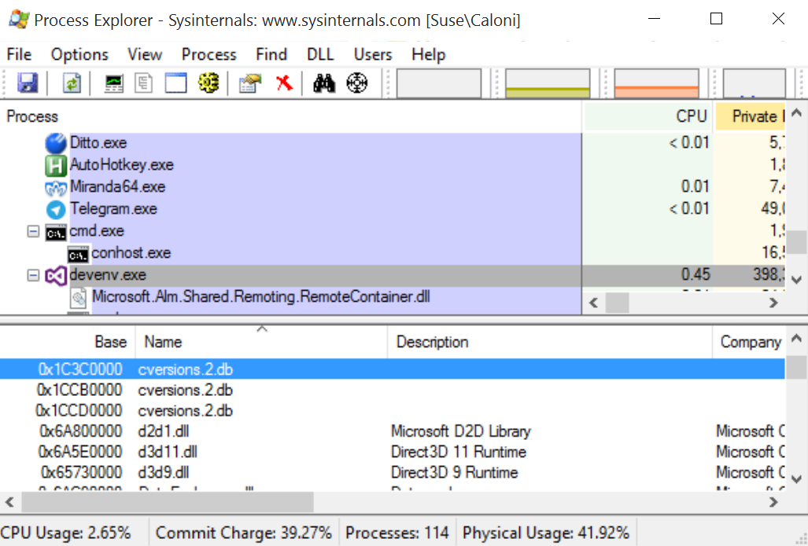

Slide 19


